Slide 1
Projektmanagement im Softwarebereich (Softwarepraktikum)
1. Woche
Thema:
Einführung in die MicroArray-Analyse mittels R
Gruppe 2:
Michael Krivan
Silver Wolf
Yannic Lapawczyk

Slide 2
Gliederung
1. Einleitung: Bedeutung von MicroArrays in der Bioinformatik
2. Was ist ein Affymetrix MicroArray Chip?
  2.1 Affymetrix, Inc.
  2.2 Aufbau des Chips
  2.3 Begriffserklärungen: PM, MM, Probe, Probe Set, Probe Pair
3. Implementierung von MicroArray-Daten in R
  3.1 .CEL-Datei
  3.2 Normalisierung
4. Qualitätsanalyse von MicroArray-Daten in R
  4.1 Chip image
  4.2 Histogramme
  4.3 RNA-Degradation-Plot
  4.4 Quality-Control Plot
5. Quellen

Slide 3

1. Einleitung: Bedeutung von MicroArrays in der Bioinformatik
Frage: Wieviele Gene besitzt der Mensch?
Antwort: 20.000 bis 22.000
Frage: Wie können wir die Expression all dieser Gene überprüfen?
Antwort: MicroArrays!
Frage: Wieviele Gene sind auf einem MicroArray enthalten?
(Unseren gegebenen Microarrays?)
Antwort:
  Mind. 20.000
  Spezifisch: 54.675
  Genanzahl != Probeanzahl
  (mehrere Probes für ein Gen)

Slide 4
2. Was ist ein Affymetrix MicroArray Chip?
2.1 Affymetrix, Inc.
Amerikanische Firma (aus Santa Clara, California)
Spezialisierung auf Herstellung von DNA-MicroArrays
Wurde von Dr. Stephen Fodor 1992 gegründet
Dr. Fodors Forschungsgruppe hatte in den späten 80ern erste DNA-MicroArrays ("GeneChips") entwickelt
Erster Affymetrix GenChip war HIV-markierter GeneChip
GeneChips sollen schnelles Scannen einer Probe auf ein bestimmtes Gen hin erlauben (durch Erkennung von mRNA-Teilen)
Einzelner Chip kann mehrere Tausend Gene erkennen, kann jedoch nur einmalig verwendet werden
Weitere MicroArray-Hersteller: Illumina, GE Healthcare, Applied Biosystems, Beckman Coulter, Eppendorf Biochip Systems, Agilent

Slide 5
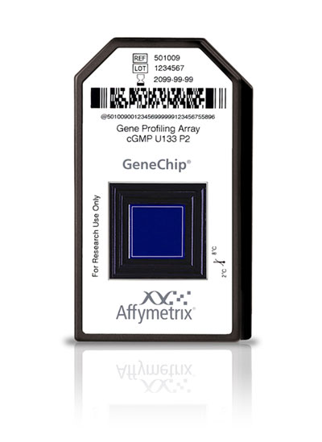
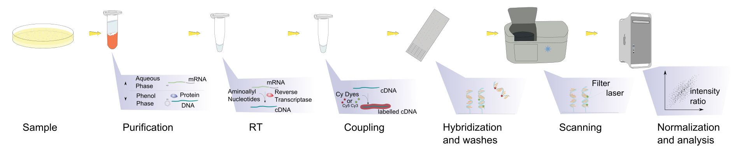
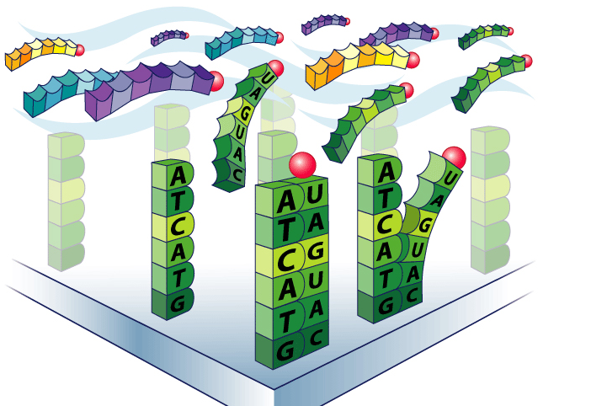
2. Was ist ein Affymetrix MicroArray Chip?
2.2 Aufbau des Chips
Unser spezifischer Typ: hgu133plus2
-> HG = Human Genome
-> DNA-MicroArray
Frage: Wie ist ein DNA-MicroArray aufgebaut?

Slide 6
2. Was ist ein Affymetrix MicroArray Chip?
2.3 Begriffserklärungen
Probe: "Oligonucleotides of 25 base pair length used to probe RNA targets."*
PM: "Probes intended to match perfectly the target sequence."*
- Bindet biologisch relevante transkribierte Information
- Intensität der Färbung -> Menge der gebundenen Transkripte quantifizieren
MM: "The probes having one base mismatch with the target sequence intended to account for non-specic binding."*
- Unspezifische Bindung
- Hintergrundrauschen wird quantifiziert -> Korrektur der Messungen am PM
- Dadurch können "falsche Bindungen abgezogen werden"
-> Unser spezifischer Typ: 11 PMs und 11 MMs
-> 1 Wert für affyID besteht aus diesen 22 Einzelwerten
Probe Set: "PMs and MMs related to a common affyID (an identication for a probe set which can be a gene or a fraction of a gene represented on the array.)"*
Probe Pair: "A unit composed of a perfect match and its mismatch."*
-> Frage: Wie mittels R Einzelwerte einsehen? * Definitionen aus R Dokumentation d. library "affy"

Slide 7
3. Implementierung von MicroArrays in R
3.1 .CEL-Datei
Frage: Was ist eine .CEL-Datei?
Antwort: Enthält Daten eines MicroArrays/Experimentes mit jeder Probe und der dazugehörigen Intensität der Hybridisierung
Frage: Wie können mit R .CEL-Dateien eingelesen werden?
Antwort:
package affy: Funktionen für Affymetrix-Auswertungen
Typspezifische cdf-Datei: Informationen was/wo auf Chip gespeichert ist
- Daten RMA-Normalisieren -> Dadurch: Entstehung der affyID (z.B. 1007_s_at)
- Zu jeder affy-ID das entsprechende Gen zuordnen (Gen Pakete)
- Gegeben: 7 .CEL-Dateien

Slide 8
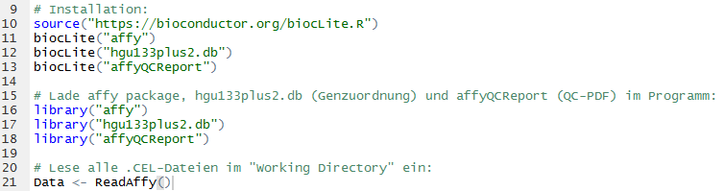
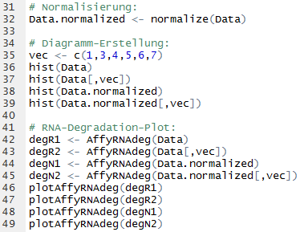
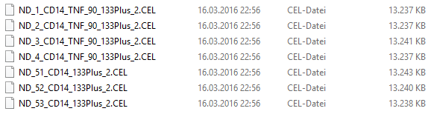
3. Implementierung von MicroArrays in R
3.1 .CEL-Datei

Slide 9
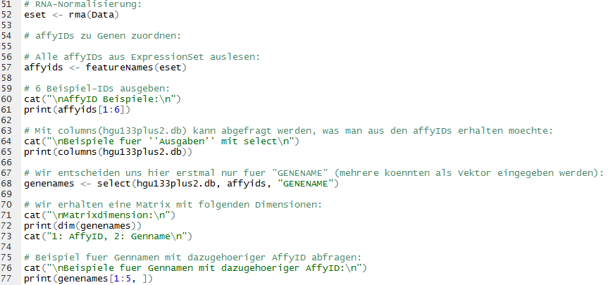
3. Implementierung von MicroArrays in R
3.1 .CEL-Datei

Slide 10
3. Implementierung von MicroArrays in R
3.2 Normalisierung
Frage: Was ist eine RMA-Normalisierung?
Antwort: Robust Multichip Average(RMA). Benutzt nur PMs mehrerer Arrays. Erst erfolgt eine Hintergrundkorrektur,
anschließend werden die Werte normalisiert und addiert.
Frage: Warum eine Normalisierung?
Antwort: Zwischen zwei Arrays ändert sich die Expression einzelner Gene, allerdings nicht die globalen Eigenschaften der Verteilung der Expressionswerte -> Histogramme werden deshalb angeglichen.
Frage: Welche von den vorherigen Werten werden von der RMA-Normalisierung genutzt?
Antwort: PMs mehrerer Arrays.

Slide 11
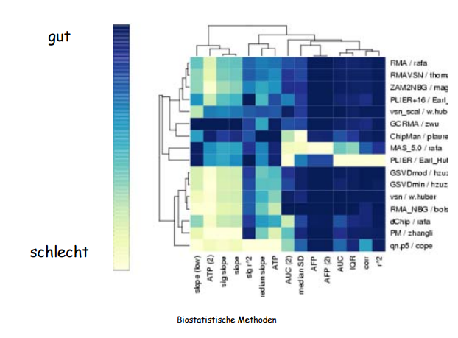
3. Implementierung von MicroArrays in R
3.2 Normalisierung
Frage: Welche anderen Normalisierungen gibt es?
Antwort: z.B. mas5.
-> Es gibt keine beste Normalisierungsmethode. Die Auswahl eines optimalen Verfahrens hängt vom Ziel der angestrebten Analyse ab.

Slide 12

4. Qualitätsanalyse von MicroArrays in R
4.1 Chip image
- Ziel Qualitätsanalyse: Überprüfung ob Hybridisierung fehlerfrei verlief
- Chip image = "Bild der Hybridisierung"
- Name oben links auf Chip image hybridisiert
- Weißes Kreuz mittig
- Karomuster in Ecken und Rand für Zuordnung der Probe-Koordinaten
- Verschiedene Farbmarkierungen des image möglich

Slide 13
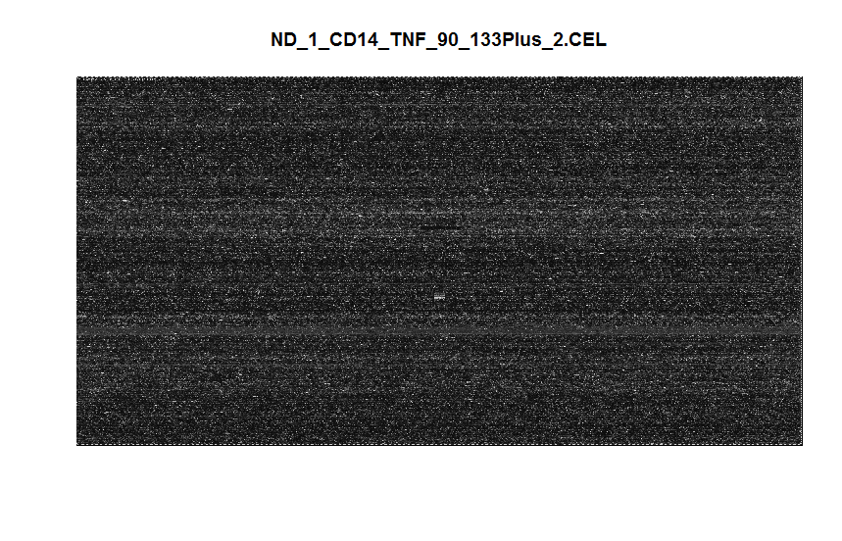
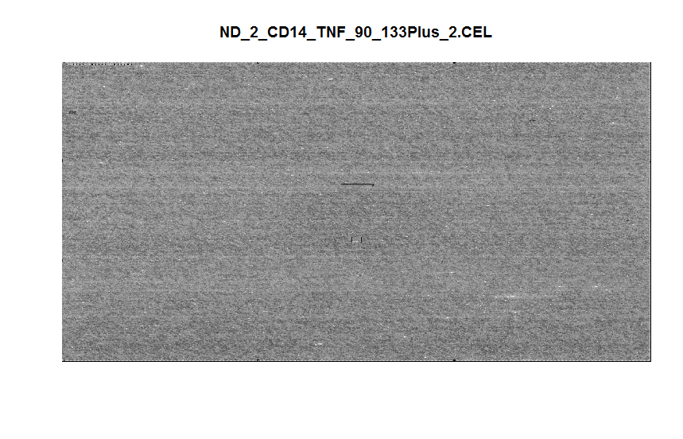
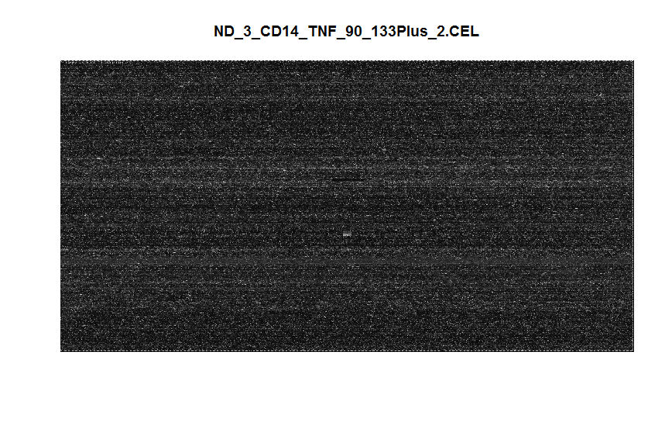

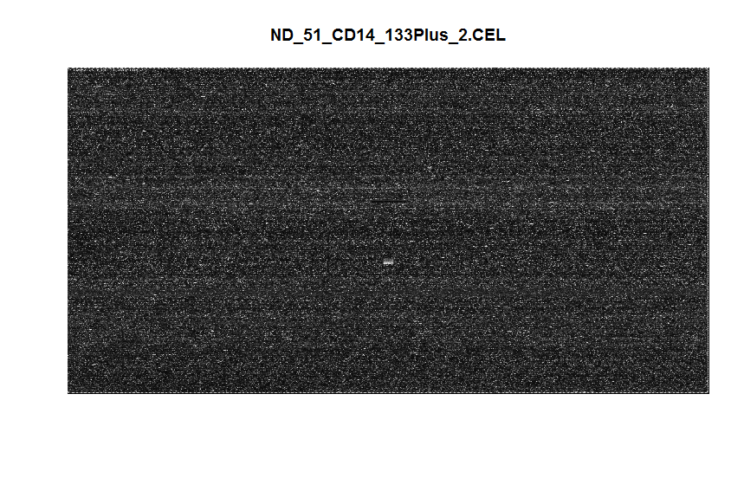


4. Qualitätsanalyse von MicroArrays in R
4.1 Chip image

Slide 14
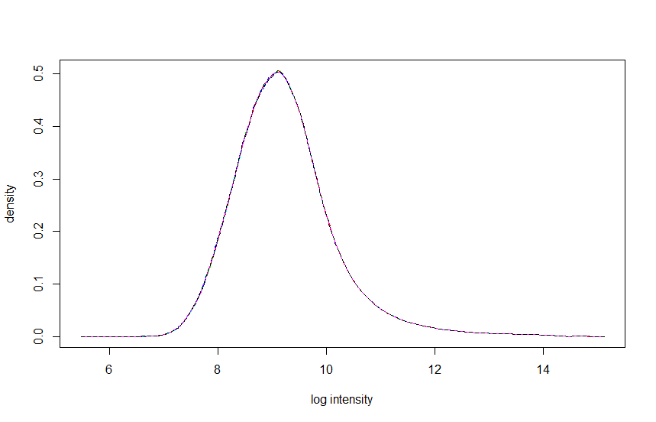
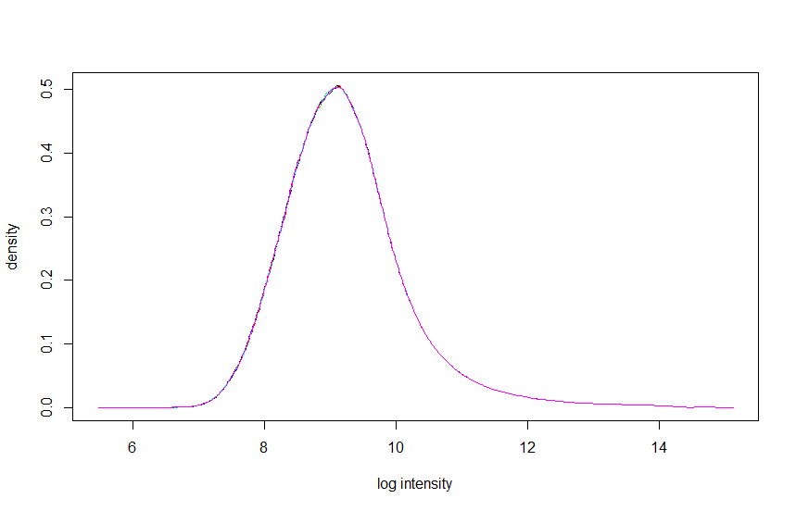
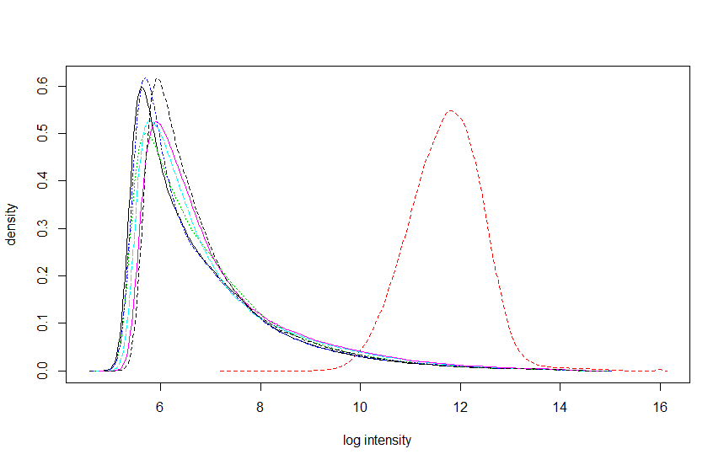
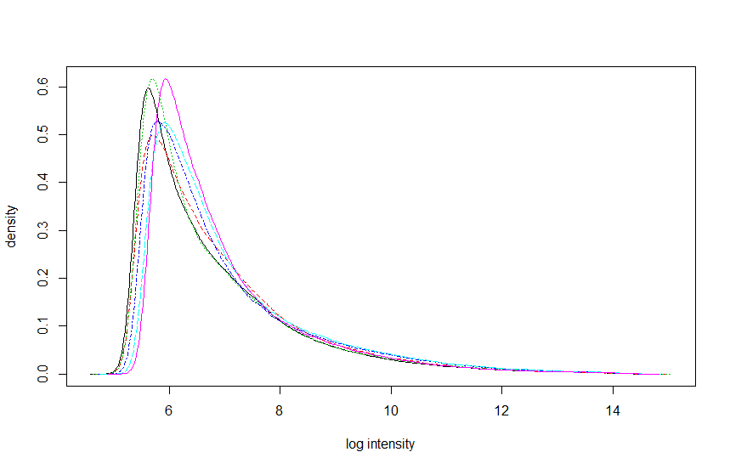
4. Qualitätsanalyse von MicroArrays in R
4.2 Histogramme
-> Histogramme = Signalverteilungen der PMs auf MicroArray

Slide 15
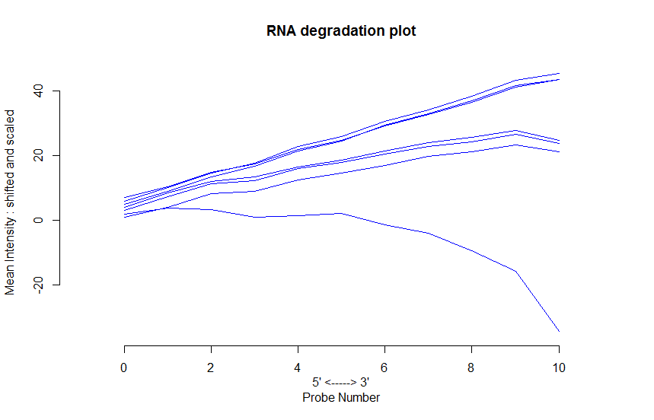
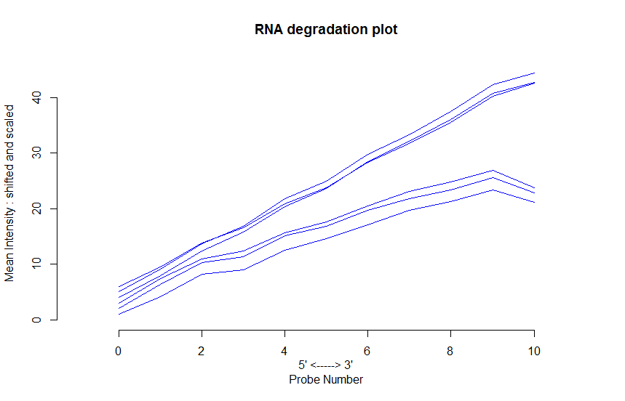
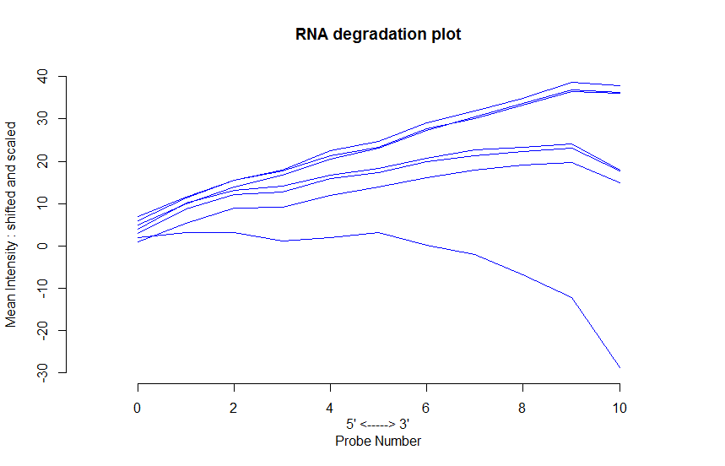
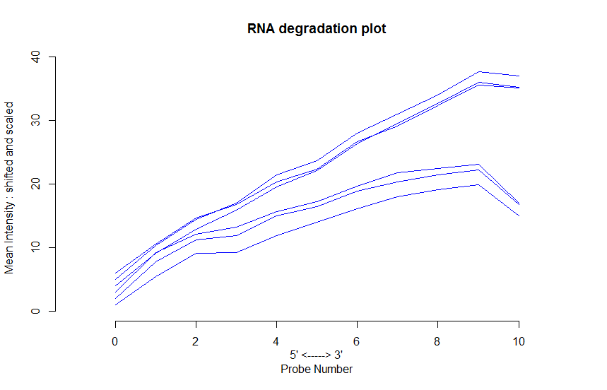
4. Qualitätsanalyse von MicroArrays in R
4.3 RNA-Degradation-Plot
Frage: Wie gut verlief die Hybridisierung von 5' nach 3'?
Im Plot: 45° Winkel Kurve -> gute Hybridisierung

Slide 16
4. Qualitätsanalyse von MicroArrays in R
4.4 Quality-Control Plot
Rohdaten
Normalisiert
Frage: Was sagt der Quality-Control Plot aus?
Antwort: Wie gut alle Chips im Vergleich zueinander sind/ob sie Vergleichbar sind/Bestimmte Markergene

Slide 17
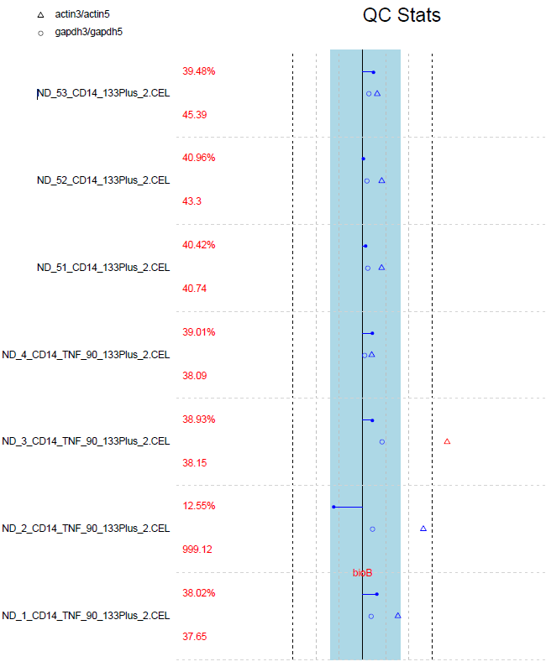
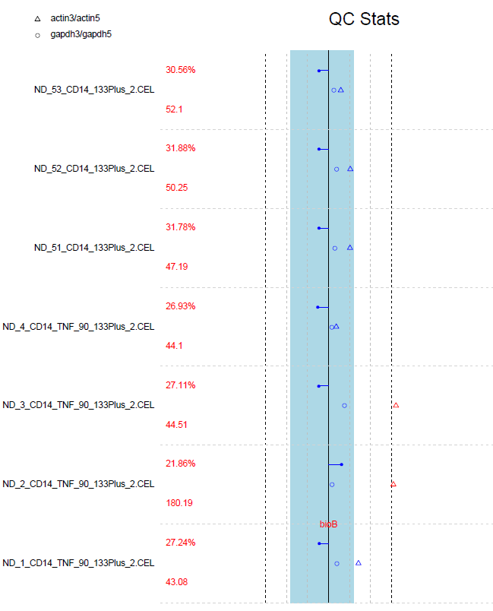
4. Qualitätsanalyse von MicroArrays in R
4.4 Quality-Control Plot
Rohdaten
Normalisiert
Frage: Was sagt der Quality-Control Plot aus?
Antwort: Wie gut alle Chips im Vergleich zueinander sind/ob sie Vergleichbar sind/Bestimmte Markergene

Slide 18
Vielen Dank für Ihre Aufmerksamkeit!

Slide 19
5. Quellen
Daten:
http://www.charite-bioinformatik.de/lehre.html
Informationen:
https://www.youtube.com/watch?v=oV7YFpyWg3E
https://www.youtube.com/watch?v=BxI7p7MR95c
https://www.bioconductor.org/help/workflows/arrays/
http://bioinformatics.knowledgeblog.org/2011/06/20/analysing-microarray-data-in-bioconductor/
https://www.biostars.org/p/53870/
http://www.biospektrum.de/blatt/d_bs_pdf&_id=932850
https://en.wikipedia.org/wiki/DNA_microarray
https://bioconductor.org/packages/release/data/annotation/html/hgu133plus2cdf.html
http://homer.salk.edu/homer/basicTutorial/affymetrix.html
http://lectures.molgen.mpg.de/swp13/pres.pdf
http://jura.wi.mit.edu/bio/education/bioinfo2007/arrays/array_exercises_1R.html
https://en.wikipedia.org/wiki/Affymetrix
https://www.biostars.org/p/9677/
Astrand,Magnus(2008):NormalizationandDifferential Gene ExpressionofMicroarrayData
Bilder:
http://www.affymetrix.com/fa/images/gene_profile_array_large.jpg
http://www.cell.com/cms/attachment/560021/4031703/gr1.jpghttps://en.wikipedia.org/wiki/DNA_microarray#/media/File:Microarray_exp_horizontal.svg
http://docplayer.org/docs-images/24/3568552/images/27-0.png

